Slide 1
Внеурочное занятие
«Путешествие в подводное царство»

Slide 2
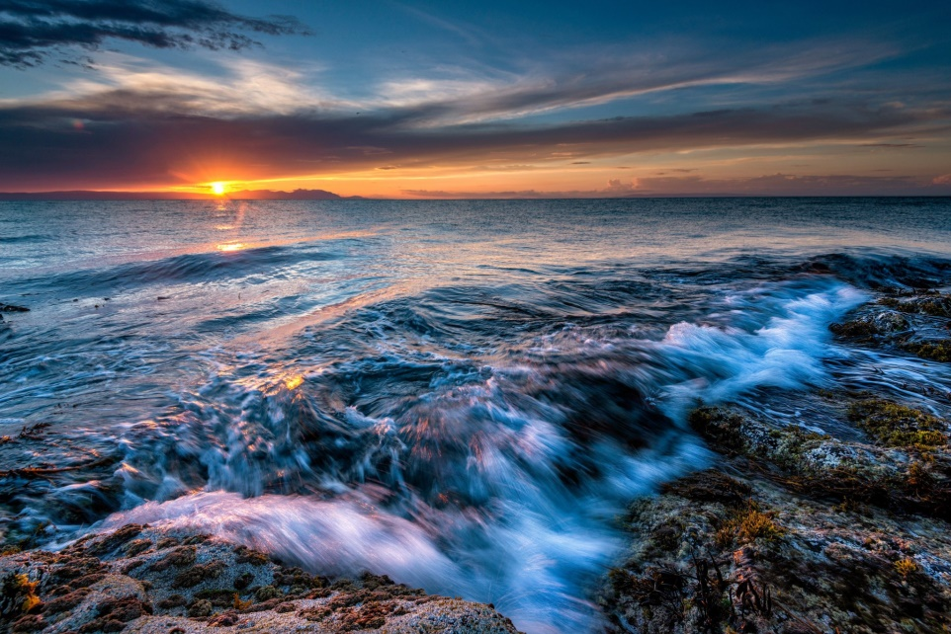
Он бушует, там акула,
Мне недавно подмигнула,
Омывает много стран,
Что же это?
ОКЕАН

Slide 3
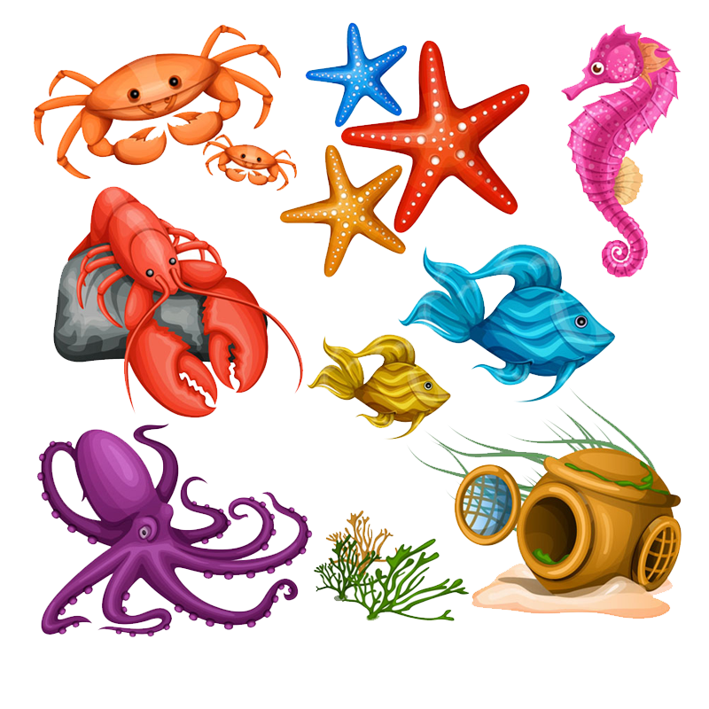

Slide 4
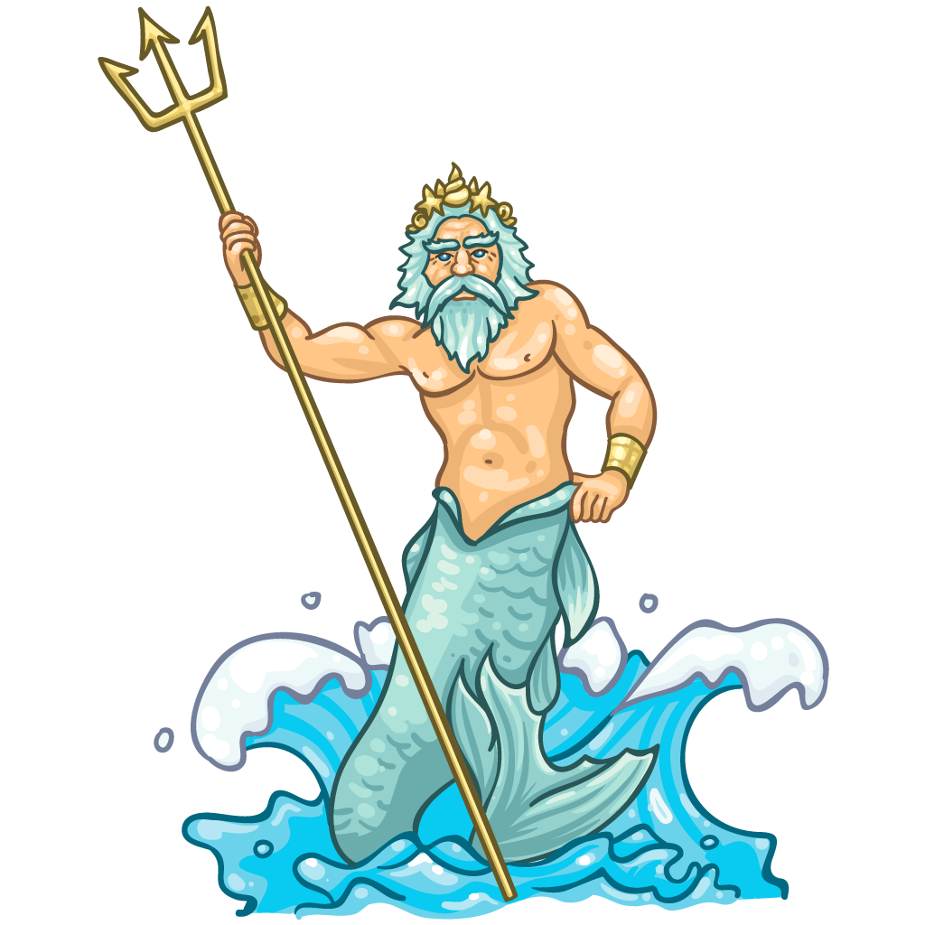
Бог Нептун - в древнеримской мифологии бог морей. Один из древнейших римских богов. Позднее был отождествлён с греческим богом моря Посейдоном.

Slide 5
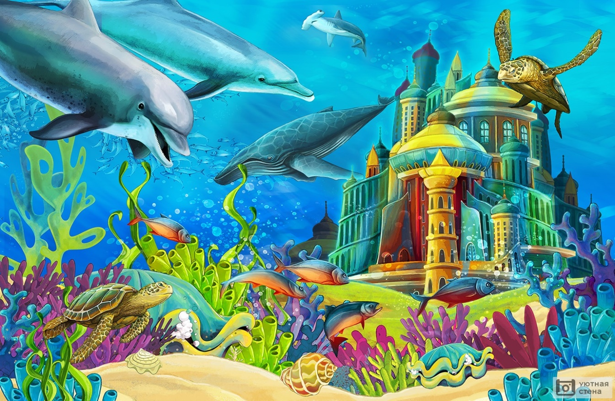
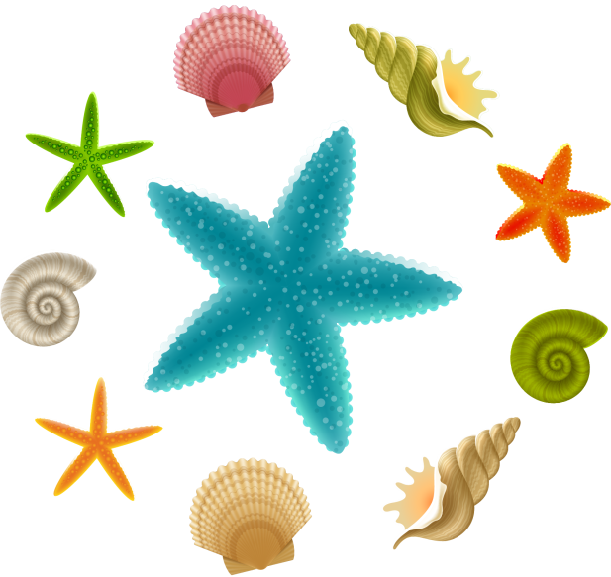
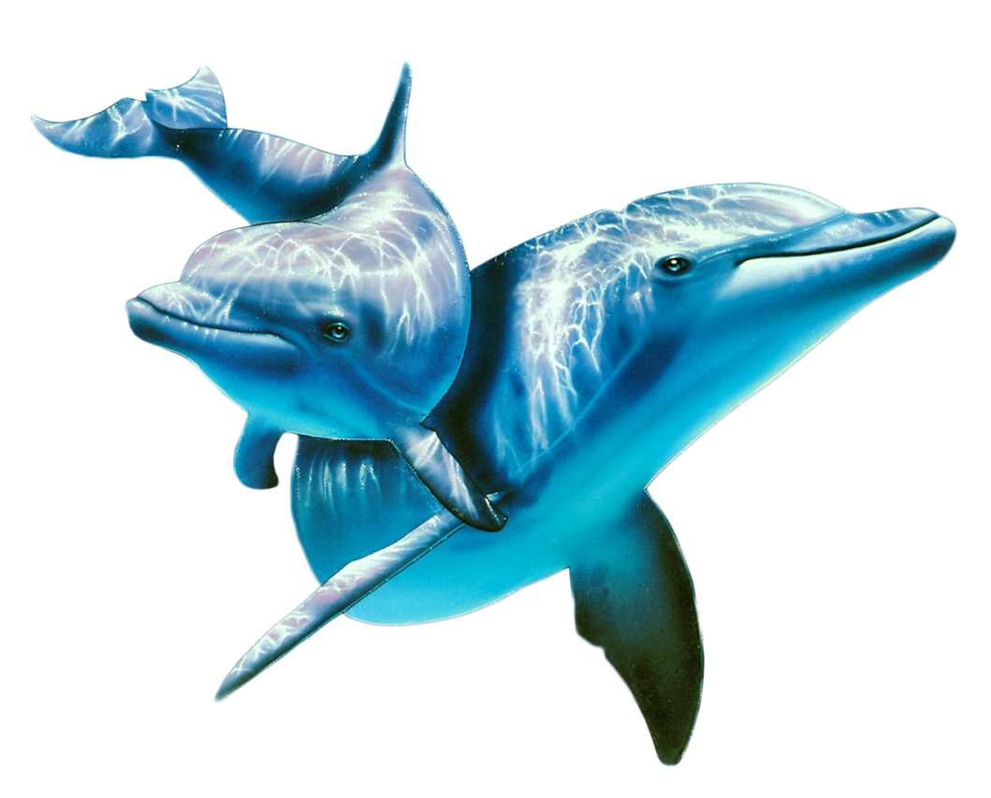
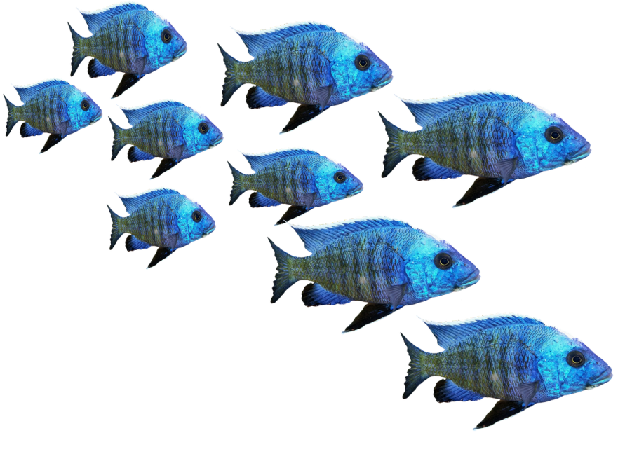

Slide 6
СПАСИБО ЗА ВНИМАНИЕ!

